Slide 1
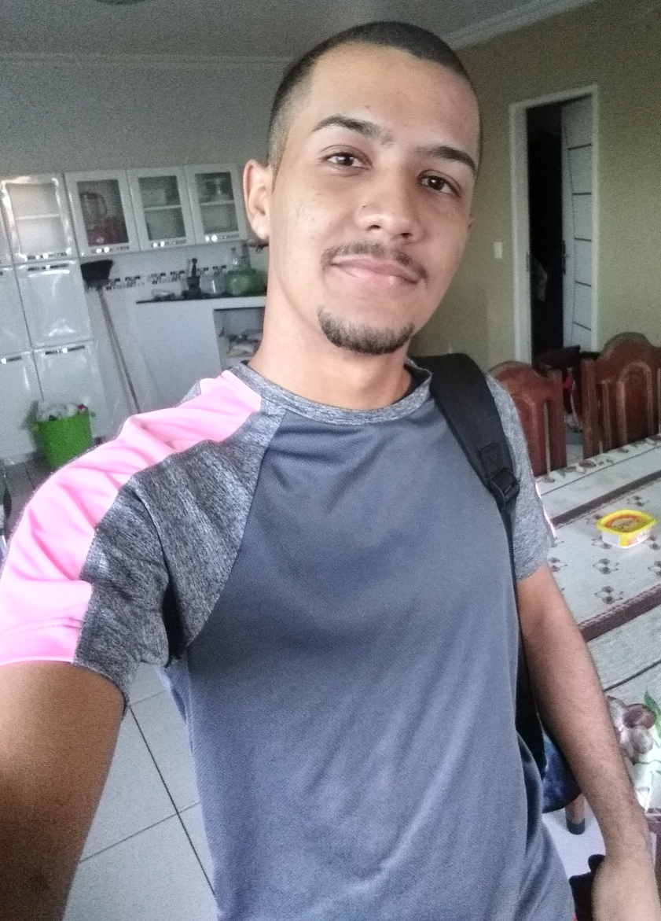






Gerfeson Furtado Franca
Acadêmico de Design pela Universidade Federal do Amazonas (UFAM). Tem experiência com projetos de saúde pública, alimentação e nutrição e na construção de eventos tecno científicos e de promoção da saúde através da arte. Atualmente é monitor bolsista pelo Projeto SUPER, uma parceria entre Samsung e UFAM, que visa estimular e capacitar os alunos através de treinamento tecnológico, desenvolvimento de soluções e empreendedorismo
CV: http://lattes.cnpq.br/5615992453504420

